Slide 1

第三章 日常—企业基本经济业务的会计核算

Slide 2
思考
如果由你负责筹备运营一家餐馆，你需要做哪些工作？
1.融资：自有资金（股东投入）、举债（银行借款）
2.寻找店面：购买厨具和餐桌（固定资产）
3.购买原材料：各种食物材料（原材料）
4.烹饪加工：生产各类菜品（在产品）
5.出锅：上菜由顾客消费（对外销售）
6.结账：计算收入、核算成本（利润形成）
7.分红：对股东分成（利润分配）

Slide 3
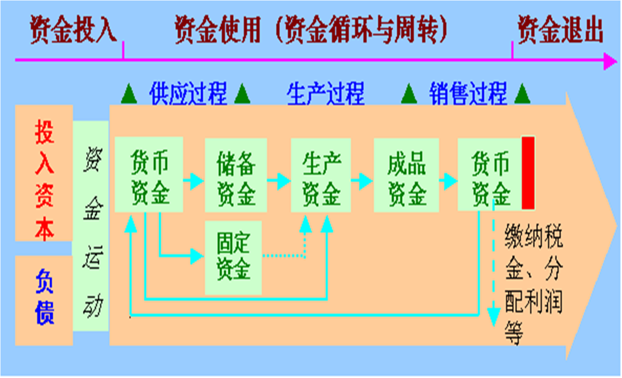
资金运动图

Slide 4
本章主要内容
融资活动：
筹集资金（接受投资、取得借款），
经营活动：
生产准备（购建固定资产）
购进材料——领用材料——工人利用设备对材
料进行加工，计算人工费用和设备磨损费用
——发生广告费、设备维修等各项费用——
产品完工——对外出售—相关税费的计算和缴纳
——其他业务收入\成本和营业外收支
对外投资：
计算利润—缴纳所得税 —利润分配

Slide 5
本章学习目标
了解企业接受投资、取得借款、购建固定资产、购入材料物资、领用材料物资进行生产、支付工资和各项费用、计算产品成本、销售产品、计算应交税费、结算债权债务、对外投资、结转收支并形成利润和进行利润分配这一系列最基本的经济业务；并掌握上述各项经济业务的会计核算方法。

Slide 6
第一节 融资活动的会计核算

Slide 7
3.1.1 股权融资的会计核算

Slide 8
股权融资的会计核算
实收资本（股本）
-（减资）
+（投资者投资）
余（实收资本数额）

Slide 9
股权融资的会计核算
资本公积
-（减资）
+（投资者投资）
余（资本公积数额）

Slide 10
1.投资者以现金投资的核算
借：银行存款
贷：实收资本

Slide 11
例3-1：A公司由B、C、D三个公司于2022年6月1日共同投资成立，按出资协议分别以现金出资300万元、240万元、60万元。A公司接受投资时的会计分录为：
借：银行存款 6,000,000
贷：实收资本—法人投资—B公司 3,000,000
—C公司 2,400,000
—D公司 600,000

Slide 12
2.投资者以非现金资产投资的核算
借：银行存款
固定资产
无形资产
贷：实收资本
资本公积

Slide 13
例3-2：C公司以价值280万元的固定资产出资、D公司以一项价值40万元的专利技术和20万元现金出资。A公司接受投资时的会计分录为：
借：银行存款 200,000
固定资产 2,800,000
无形资产 400,000
贷：实收资本—C公司 2,800,000
—D公司 600,000

Slide 14
3.1.2 债权融资的会计核算

Slide 15
债权融资的会计核算（债权债务双方签订借款合同，主要包括借款的本金、期限、利率、付息方式、借款用途和偿还保证等内容）
短期借款
长期借款
-（归还）
+（借入）
余（已借入未归还）

Slide 16
会计分录
借：银行存款
贷：短期借款
（长期借款）

Slide 17
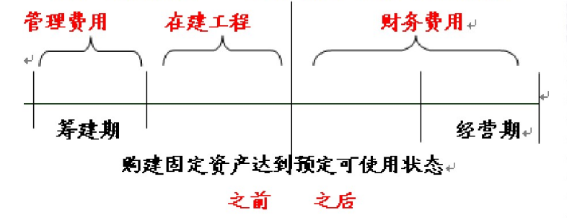
长期借款到期一次还本付息时，该账户可核算借款本息。
取得借款：
借：银行存款
贷：长期借款——本金
确认利息：
借：财务费用/管理费用/在建工程
贷：应付利息（分期付息）
长期借款——应计利息（到期一次还本付息）

Slide 18
例3-3：A公司2020年10月1日从银行借入100万元，期限6个月，年利率为6%，按季度支付利息，借款到期后一次还本。
取得借款时会计处理如下：
借：银行存款 100
贷：短期借款 100

Slide 19
例3-4：A公司2020年10月1日从银行借入100万元，期限6个月，年利率为6%，按季度支付利息，借款到期后一次还本。
A公司2020年10月末计提利息：
借：财务费用 （100×6%/12）0.5
贷：应付利息 0.5
11月末计提利息同10月：
借：财务费用 0.5
贷：应付利息 0.5
按季实际支付时
12月末支付当月利息：
借：财务费用 0.5
贷：银行存款 0.5
12月末支付前2个月计提的利息：
借：应付利息 1
贷：银行存款 1

Slide 20
练习：A公司2020年12月31日从银行借入1,000,000元用于日后建造厂房，期限2年，年利率为8%，借款到期后一次还本付息。厂房于2022年12月31日完工。
取得借款时的会计分录为：
借：银行存款 1,000,000
贷：长期借款——本金 1,000,000
2021年会计分录：
借：在建工程 80,000
贷：长期借款——应计利息 80,000
2022年会计分录：
借：在建工程 80,000
贷：长期借款——应计利息 800,00
偿还本金和利息时：
借：长期借款——本金 1,000,000
——应计利息 160,000
贷：银行存款 1160,000

Slide 21
总结：短期借款的核算
分期付息，最后一期偿还本金
取得借款
借：银行存款
贷：短期借款
确认并支付利息
借：财务费用
贷：应付利息
借：应付利息
贷：银行存款
最后一期偿还本金
借：财务费用
贷：应付利息
借：短期借款
应付利息
贷：银行存款

Slide 22
总结：短期借款的核算
最后一期还本付息
取得借款
借：银行存款
贷：短期借款
确认利息
借：财务费用
贷：应付利息
最后一期偿本付息
借：财务费用
贷：应付利息
借：短期借款
应付利息
贷：银行存款

Slide 23
总结：长期借款到期一次还本付息时，该账户可核算借款本息。
取得借款：
借：银行存款
贷：长期借款——本金
确认利息：
借：财务费用/管理费用/在建工程
贷：应付利息（分期付息）
长期借款——应计利息（到期一次还本付息）

Slide 24
总结：长期借款的核算
分期付息，最后一期偿还本金
取得借款
借：银行存款
贷：长期借款
确认并支付利息
借：财务费用/在建工程
贷：应付利息
借：应付利息
贷：银行存款
最后一期偿还本金
借：财务费用/在建工程
贷：应付利息
借：长期借款
应付利息
贷：银行存款

Slide 25
总结：长期借款的核算
最后一期还本付息
取得借款
借：银行存款
贷：长期借款
确认利息
借：财务费用/在建工程
贷：长期借款-应计利息
最后一期偿还本金
借：财务费用/在建工程
贷：长期借款-应计利息
借：长期借款-本金
-应计利息
贷：银行存款

Slide 26
第二节 经营活动的会计核算

Slide 27
3.2.1、采购核算

Slide 28
1、购建固定资产的核算
固定资产
+（固定资产）
-（出售、报废或毁损的固定资产）
余（固定资产）

Slide 29
1、购建固定资产的核算
自行建造固定资产的成本确定：
按建造该项资产达到预定可使用状态前所发生的必要支出，作为入账价值。
工程物资成本
人工成本
应予以资本化的固定资产借款费用
交纳的相关税金
应分摊的其他间接费用等

Slide 30
1、购建固定资产的核算
自行建造固定资产的核算
在建工程（正在建造过程中）
+（建造成本）
-（已完工程转入固定资产）
余（未完工程支出）
在建工程——固定资产的过渡科目

Slide 31
1、购建固定资产的核算
自行建造固定资产的核算
工程物资（正在建造过程中）
+（物资成本）
-（领用物资成本）
余（尚未领用物资成本）

Slide 32
例3-6：
A公司2020年10月自营建造车间一幢，购入为工程准备的各种物资500 000元，增值税专用发票上注明的增值税税额为65 000元，全部用于工程建设。领用本企业生产的水泥一批，实际成本为400 000元，应计工程人员工资100 000元。支付的其他费用并取得增值税专用发票，注明安装费30 000元，税率9%，增值税税额2 700元。工程完工并达到预定可使用状态。A公司为增值税一般纳税人，根据上述业务应编制会计分录如下：
1）购入工程物资时：
借：工程物资 500 000
应交税费——应交增值税（进项税额） 65 000
贷：银行存款 565 000
2）领用工程物资时：
借：在建工程 500 000
贷：工程物资 500 000

Slide 33
例3-6：
A公司2020年10月自营建造车间一幢，购入为工程准备的各种物资500 000元，增值税专用发票上注明的增值税税额为65 000元，全部用于工程建设。领用本企业生产的水泥一批，实际成本为400 000元，应计工程人员工资100 000元。支付的其他费用并取得增值税专用发票，注明安装费30 000元，税率9%，增值税税额2 700元。工程完工并达到预定可使用状态。A公司为增值税一般纳税人，根据上述业务应编制会计分录如下：
3）工程领用本企业生产的水泥时：
借：在建工程 400 000
贷：库存商品 400 000
4）分配工程人员薪酬时：
借：在建工程 100 000
贷：应付职工薪酬 100 000

Slide 34
例3-6：
A公司2020年10月自营建造车间一幢，购入为工程准备的各种物资500 000元，增值税专用发票上注明的增值税税额为65 000元，全部用于工程建设。领用本企业生产的水泥一批，实际成本为400 000元，应计工程人员工资100 000元。支付的其他费用并取得增值税专用发票，注明安装费30 000元，税率9%，增值税税额2 700元。工程完工并达到预定可使用状态。A公司为增值税一般纳税人，根据上述业务应编制会计分录如下：
5）支付工程发生的其他费用时：
借：在建工程 30 000
应交税费—应交增值税（进项税额） 2 700
贷：银行存款 32 700
6）工程完工转入固定资产的成本＝500 000＋400 000＋100 000＋30 000＝1 030 000（元）。
借：固定资产 1 030 000
贷：在建工程 1 030 000

Slide 35
外购固定资产的成本确定：
企业外购固定资产的成本包括买价、进口关税等相关税费，以及为使固定资产达到预定可使用状态前发生的可直接归属于该资产的其他支出，如场地整理费、运输费、装卸费、安装费和专业人员服务费等。

Slide 36
外购固定资产的核算
不需要安装
借：固定资产
贷：银行存款
需要安装:
1.购入
借：在建工程
贷：银行存款
2.支付安装费
借：在建工程
贷：银行存款
3.交付使用
借：固定资产
贷：在建工程

Slide 37
例3-7：
A公司2020年11月购入一台需要安装的设备，取得的增值税专用发票上注明的价款为200 000元，增值税税额为26 000元，支付安装费并取得增值税专用发票，注明安装费40 000元，税率9%，增值税税额3 600元。公司为增值税一般纳税人，有关会计分录如下：
1）购入进行安装时：
借：在建工程 200 000
应交税费—应交增值税（进项税额） 26 000
贷：银行存款 226 000
2）支付安装费时：
借：在建工程 40 000
应交税费—应交增值税（进项税额） 3 600
贷：银行存款 43 600
3）设备安装完毕交付使用时：
该设备的成本＝200 000＋40 000＝240 000（元）
借：固定资产 240 000
贷：在建工程 240 000

Slide 38
练习：2022年10月A生产企业正式成立，发生如下经济业务：
1.10月1日甲、乙、丙三人分别约定出资比例50%、30%、20%，其中甲以100万现金出资，乙以一批价值60万的原材料入股，丙以评估价值60万元的专利技术入股；
2.同日，由于扩建厂房需要从银行取得2年期专门借款10万元，月利息0.2万元，并约定到期一次还本付息；
3.同日，用获得的银行借款购买扩建厂房所需的工程物资10万元；
4.10月31日厂房完工，在此期间领用工程物资10万元，支付人工工资2万元；
5.10月31日购买需要安装的生产设备一台，购买价款10万元，约定年末支付账款；同时用银行存款支付安装费用0.5万元，当天设备交付使用。
要求：分别计算厂房和生产设备的成本，并根据以上业务编制10月份会计分录及资产负债表。

Slide 39
1.10月1日甲、乙、丙三人分别约定出资比例50%、30%、20%，其中甲以100万现金出资，乙以一批价值60万的原材料入股，丙以评估价值60万元的专利技术入股，当日编制会计分录：
借：银行存款 100
原材料 60
无形资产 60
贷：实收资本 200
资本公积 20

Slide 40
2.同日，由于扩建厂房需要从银行取得2年期专门借款10万元，月利息0.2万元，并约定到期一次还本付息，当日编制会计分录：
借：银行存款 10
贷：长期借款——本金 10
3.同日，用获得的银行借款购买扩建厂房所需的工程物资10万元，当日编制会计分录：
借：工程物资 10
贷：银行存款 10

Slide 41
4.10月31日厂房完工，在此期间领用工程物资10万元，支付人工工资2万元，编制会计分录：
领用工程物资：
借：在建工程 10
贷：工程物资 10
计提职工薪酬：
借：在建工程 2
贷：应付职工薪酬 2
支付职工薪酬：
借：应付职工薪酬 2
贷：银行存款 2

Slide 42
专门化借款利息计入在建工程：
借：在建工程 0.2
贷：长期借款——应计利息 0.2
10月31日厂房完工转入固定资产：
借：固定资产——厂房 12.2
贷：在建工程 12.2

Slide 43
5.10月31日购买需要安装的生产设备一台，购买价款10万元，约定年末支付账款；同时用银行存款支付安装费用0.5万元，当天设备交付使用，编制会计分录：
购入固定资产：
借：在建工程——生产设备 10
贷：应付账款 10
支付安装费用：
借：在建工程——生产设备 0.5
贷：银行存款 0.5
生产设备交付使用：
借：固定资产——生产设备 10.5
贷：在建工程——生产设备 10.5

Slide 44
2022年10月31日资产负债表
资产 | 期末余额 | 负债及所有者权益 | 期末余额
货币资金 | 100+10-10-2-0.5=97.5 | 应付账款 | 10
原材料 | 60 | 长期借款 | 10.2
无形资产 | 60 | 负债合计 | 20.2
固定资产 | 12.2+10.5=22.7 | 实收资本 | 200
 |  | 资本公积 | 20
 |  | 所有者权益合计 | 220
资产合计 | 240.2 | 负债及所有者权益合计 | 240.2

Slide 45
总结：自行建造固定资产的核算
通过“在建工程”核算
领用工程物资、计提人工工资、支付相关费用
借：在建工程
贷：工程物资/应付职工薪酬/银行存款
完工交付使用
借：固定资产
贷：在建工程

Slide 46
总结：外购固定资产的核算
不需要安装
借：固定资产
贷：银行存款
需要安装:
1.购入
借：在建工程
贷：银行存款
2.支付安装费
借：在建工程
贷：银行存款
3.交付使用
借：固定资产
贷：在建工程

Slide 47
2、材料购进的核算
生产经营活动的起点：原材料采购
常见付款方式：
即时付款：一手给钱一手拿货
提前预付款：先给钱后拿货
信用赊购：先拿货后给钱
银行存款
预付账款
应付账款

Slide 48
2、材料购进的核算
原材料采购涉及的常见会计科目和账户：
在途物资：表示货款已付但尚未验收入库的物资采购成本
原材料
银行存款
预付账款
应付账款
应交税费—应交增值税

Slide 49
2、材料购进的核算
在途物资账户
核算货款已付但尚未验收入库的物资采购成本，包含购买价款、运输费、装卸费、保险费、包装费、仓储费、运输途中的合理损耗、入库前的挑选整理费以及按规定应计入成本的税金及其他费用。
在途物资
+(购入未到达)
-(到达验收入库,转入原材料)
余(在途,已付款未到达)
按供应单位、物资品种设置明细账
在途物资——原材料的过渡科目

Slide 50
2、材料购进的核算
原材料账户
核算企业库存的各种材料。
原材料
+(入库)
-(领用或出售)
余(库存成本)
按材料保管地点、类别、品种、规格设置明细账

Slide 51
2、材料购进的核算
应付账款账户
核算企业因购买材料、商品和接受劳务供应等应付给供应单位的款项。
应付账款
-(支付应付款项)
+(尚未支付款项)
余(尚未支付应付款余额)
按债权人设置明细账

Slide 52
2、材料购进的核算
预付账款账户
核算企业按合同规定提前预付的款项。
预付账款
+(预付款项或收到物资时补付款项)
-(收到物资的应付金额或退回多付款项)
余(实际预付款项)
余(尚未补付款项)
预付账款为资产类账户，若为贷方余额表示实际欠对方的钱
按供货单位设置明细账

Slide 53
2、材料购进的核算
应交税费——应交增值税账户
进项税额：购买商品或接受劳务允许抵扣的增值税
已交税金：已经交纳税金
销项税额：销售商品或提供劳务应交的增值税
进项税额转出：外购材料改变用途用于非应税项目转出进行税额
出口退税：应收政府的退税额
应交税费——应交增值税
进项税额
已交税金
销项税额
进项税额转出
出口退税
余(应交增值税)

Slide 54
材料采购的核算:
材料尚未验收入库：
借：在途物资
应交税费——应交增值税（进项税额）
贷：银行存款/应付账款/预付账款
材料到达验收入库：
借：原材料
贷：在途物资

Slide 55
例3-8：A公司2020年10月1日，购入原材料500吨，价款300 000元，增值税专用发票上注明的增值税进项税额51 000元，应计入材料采购成本的运杂费为10 000元，材料到达并验收入库，货款已通过银行支付。
结算材料货款的会计处理
借：在途物资 310000
应交税费——应交增值税（进项税额）51000
贷：银行存款 361000
材料验收入库、货款已付
借：原材料 310 000
贷：在途物资 310 000

Slide 56
例3-9：A公司2020年11月1日，购入原材料500吨，价款350 000元，增值税专用发票上注明的增值税进项税额59 500元，材料尚未到达，货款未付，有关会计分录如下：
借：在途物资 350000
应交税费——应交增值税（进项税额）59500
贷：应付账款 409500

Slide 57
例3-10：A公司2020年12月1日，预付材料款29 250元，会计分录如下：
预付材料款
借：预付账款 29250
贷：银行存款 29250
例3-11：A公司2020年12月31日，收到材料50吨，价款25 000元，增值税专用发票上注明的增值税进项税额4 250元，已于11月1日预付了29 250元，有关会计分录如下：
材料入库
借：原材料 25000
应交税费——应交增值税（进项税额）4250
贷：预付账款 29250

Slide 58
练习：2022年10月A生产企业发生如下经济业务：
1.10月1日与供应商达成协议，预付甲材料款15万元；
2.10月10日甲材料到达A公司，价款10万元，增值税进项税额1.7万元，但尚未验收入库；
3.同日，收到供应商返回剩余预付款3.3万元；
4.10月15日甲材料整理完毕入库，同时支付挑选整理费用2万元。
要求：根据以上业务编制10月份会计分录。

Slide 59
1.10月1日与供应商达成协议，预付甲材料款15万元，当日编制会计分录：
借：预付账款 15
贷：银行存款 15
2.10月10日甲材料到达A公司，价款10万元，增值税进项税额1.7万元，但尚未验收入库，当日编制会计分录：
借：在途物资 10
应交税费——应交增值税（进项税额） 1.7
贷：预付账款 11.7

Slide 60
3.同日，收到供应商返回剩余预付款3.3万元，当日编制会计分录：
借：银行存款 3.3
贷：预付账款 3.3
4.10月15日甲材料整理完毕入库，同时支付挑选整理费用2万元，当日编制会计分录：
支付挑选整理费用
借：在途物资 2
贷：银行存款 2
验收入库
借：原材料 12
贷：在途物资 12

Slide 61
3.2.2 生产核算

Slide 62
生产产品的核算
产品生产过程涉及的主要会计业务：
领用原材料
支付职工薪酬
固定资产折旧分配
相关费用归集分配

Slide 63
领用原材料
会计期末根据发料凭证的汇总将材料消耗计入相关成本费用。
涉及会计账户：
生产成本
制造费用
成本类账户

Slide 64
生产成本账户
核算企业进行工业性生产，包括生产各种产品、自制材料、自制工具、自制设备等所发生的各项生产成本。
生产成本
+(生产耗费：料、工、费)
-(生产完成验收入库转入库存商品)
余(未加工完成的在产品成本)
按生产车间、成本核算对象设置明细账

Slide 65
制造费用账户
核算企业为生产产品和提供劳务而发生的各项间接费用。
包含生产车间发生的机物料消耗、车间管理人员工资、生产车间的固定资产折旧、支付办公费、水电费、季节性停工损失。
制造费用
+(发生各项间接费用)
-(分配计入成本核算对象的费用)
制造费用是生产成本项目的归集科目，期末需按一定的方法分配至生产成本的各产品中，一般期末无余额。
季节性生产企业采用按年度计划分配率分配法除外。

Slide 66
根据领用材料的部门和材料的用途确定借方科目.
生产车间:
生产产品用(领用时能确认生产哪种产品用,如生产产品时开动机器所需的传动电)：借记生产成本
一般性耗用(领用时不能确认生产哪种产品用,如车间的照明电) ：借记制造费用
管理部门：借记管理费用
销售部门：借记销售费用

Slide 67
会计分录
借：生产成本
制造费用
销售费用
管理费用
贷：原材料

Slide 68
例3-12：A公司2020年12月份的“发料凭证汇总表”中列明的各部门领用原材料情况如下：基本生产车间共计领用200 000元，其中用于甲产品生产120 000元，用于乙产品生产80 000元，车间管理部门共计领用34 000元，产品销售部门共计领用10 000元，企业管理部门共计领用30 000元。根据上述汇总情况，编制有关会计分录如下：
借：生产成本——甲 120000
——乙 80000
制造费用 34000
销售费用 10000
管理费用 30000
贷：原材料 274000

Slide 69
职工薪酬核算
企业为获得职工提供的服务而给予的报酬以及其他相关支出。
包含职工工资、奖金、津贴和补助；职工福利费；五险一金；工会经费等等。
涉及会计账户：
应付职工薪酬
应付职工薪酬
-(实际支付)
+(应付给职工的各种薪酬)
余(应付未付的薪酬)
按工资、职工福利、五险一金等设置明细账

Slide 70
职工薪酬核算
按职工工作岗位分别计入有关成本、费用：
生产工人：计入生产成本
车间管理人员：计入制造费用
管理部门人员：计入管理费用
销售部门人员：计入销售费用
在建工程负担部分：计入在建工程成本

Slide 71
核算
计提职工薪酬：
借：生产成本
制造费用
销售费用
管理费用
贷：应付职工薪酬
实际支付：
借：应付职工薪酬
贷：银行存款

Slide 72
例3-13：A公司2020年12月份的“工资汇总表”上列示应付职工薪酬181 000元。其中：生产甲产品的工人薪酬57 000元，生产乙产品的工人薪酬34 200元，车间管理人员薪酬32 800元，产品销售部门人员薪酬22 800元，企业行政管理人员薪酬34 200元。有关会计分录如下：
借：生产成本——甲 57000
——乙 34200
制造费用 32800
销售费用 22800
管理费用 34200
贷：应付职工薪酬 181000
支付工资
借：应付职工薪酬 181000
贷：银行存款 181000

Slide 73
固定资产折旧核算
在固定资产使用寿命内，按照确定的方法对应计折旧额进行分摊。
涉及会计账户：
累计折旧
备抵账户，属于资产类账户
累计折旧
-(处置固定资产结转折旧额)
+(计提折旧)
余(现有固定资产累计折旧额)
按固定资产类别或项目设置明细账

Slide 74
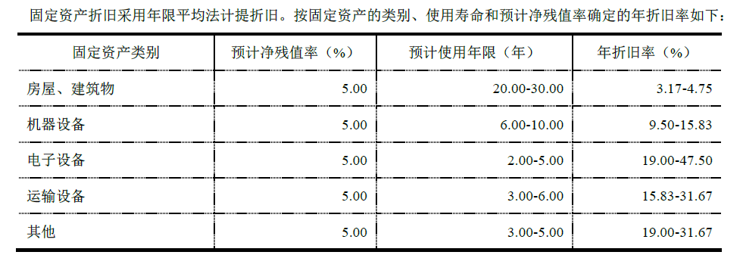
拓展性学习：累计折旧计提方法
资料来源：格力电器2017年年报
Notes:
http://law.npc.gov.cn:8081/FLFG/flfgByID.action?flfgID=34202220&keyword=%E5%85%AC%E5%8F%B8%E6%B3%95&zlsxid=01

Slide 75
拓展性学习：累计折旧计提方法
计提基本要求：
当月增当月不计提折旧，下月开始计提折旧
当月减当月照提折旧，下月开始不计提
常见计提方法：
平均年限法
工作量法
双倍余额递减法
年数总和法
Notes:
http://law.npc.gov.cn:8081/FLFG/flfgByID.action?flfgID=34202220&keyword=%E5%85%AC%E5%8F%B8%E6%B3%95&zlsxid=01

Slide 76
累计折旧计提方法
平均年限法：按固定资产使用年限平均计算折旧。
年折旧额=（固定资产原值-净残值）/预计使用年限
月折旧额=年折旧额/12
Notes:
http://law.npc.gov.cn:8081/FLFG/flfgByID.action?flfgID=34202220&keyword=%E5%85%AC%E5%8F%B8%E6%B3%95&zlsxid=01

Slide 77
拓展性学习：累计折旧计提方法
工作量法：按照固定资产完成工作量计算每期折旧额。
每一工作量折旧额=(固定资产原值-净残值)/预计总工作量
月折旧额=当月工作量×每一工作量折旧额
Notes:
http://law.npc.gov.cn:8081/FLFG/flfgByID.action?flfgID=34202220&keyword=%E5%85%AC%E5%8F%B8%E6%B3%95&zlsxid=01

Slide 78
拓展性学习：累计折旧计提方法
双倍余额递减法：在不考虑固定资产净残值的情况下，根据每期期初固定资产账面余额和双倍的直线法折旧率计算折旧。同时，在其固定资产折旧年限到期以前两年内，将固定资产净值平均摊销。
年折旧额=固定资产账面净值×2/预计使用年限
月折旧额=年折旧额/12
最后两年折旧额：
年折旧额=（固定资产账面净值-净残值）/2
Notes:
http://law.npc.gov.cn:8081/FLFG/flfgByID.action?flfgID=34202220&keyword=%E5%85%AC%E5%8F%B8%E6%B3%95&zlsxid=01

Slide 79
拓展性学习：累计折旧计提方法
年数总和法：将固定资产原值减去净残值后的净额乘以一个逐年递减的分数来计算每年的折旧额。分子代表固定资产尚可使用的年数，分母代表使用年数的逐年数字总和。
年折旧额=(固定资产原值-净残值) ×尚可使用年数/预计使用年限的年数总和
月折旧额=年折旧额/12
Notes:
http://law.npc.gov.cn:8081/FLFG/flfgByID.action?flfgID=34202220&keyword=%E5%85%AC%E5%8F%B8%E6%B3%95&zlsxid=01

Slide 80
例3-14：生产所用的机器设备原值为66万元，净残值为6万元
1.若机器设备可使用年限为5年，分别计算平均年限法、双倍余额递减法、年数总和法下年计提折旧额。
2.若机器设备预计总工作量为6000小时，年开工1600小时，计算计提折旧额。

Slide 81
例3-14：生产所用的机器设备原值为66万元，净残值为6万元
1.若机器设备可使用年限为5年，分别计算平均年限法、双倍余额递减法、年数总和法下年计提折旧额。
平均年限法：
年折旧额=（66-6）/5=12万元
双倍余额递减法：
第一年折旧额=66*2/5=26.4万元
第二年折旧额=（66-26.4）*2/5=15.84万元
第三年折旧额=（66-26.4-15.84）*2/5=9.504万元
第四、五年折旧额=（66-26.4-15.84-9.504-6）/2=4.128万元

Slide 82
例3-14：生产所用的机器设备原值为66万元，净残值为6万元
2.若机器设备预计总工作量为6000小时，年开工1600小时，计算计提折旧额。
工作量法：
年折旧额=（66-6）/6000*1600=16万元

Slide 83
累计折旧核算
借：制造费用
贷：累计折旧

Slide 84
相关费用核算
费用支付期与归属期：
两者一致：本期已支付费用由本期负担
两者不一致：本期支付不由本期负担或本期负担但尚未支付
涉及会计账户：
销售费用
管理费用
财务费用

Slide 85
支付期间与归属期间一致的费用的核算
销售费用账户
核算企业销售商品和材料、提供劳务的过程中发生的各种费用。
销售费用
+(发生的销售费用)
-(期末结转的销售费用)

Slide 86
支付期间与归属期间一致的费用的核算
管理费用账户
核算企业为组织和管理企业生产经营所发生的费用。
管理费用
+(发生的管理费用)
-(期末结转的管理费用)

Slide 87
支付期间与归属期间一致的费用的核算
财务费用账户
核算企业为筹集生产经营所需资金等而发生的费用。
财务费用
+(发生的财务费用)
-(期末结转的财务费用)

Slide 88
支付期间与归属期间一致的费用的核算
其他应收款账户
核算企业除应收票据、应收账款、预付账款等以外的其他各种应收、暂付款项。
其他应收款
+(发生的各种应收款)
-(收回或转销的款项)
余(尚未收回的应收款)

Slide 89
费用支付期与归属期一致核算
借：销售费用/管理费用/财务费用
贷：银行存款/库存现金

Slide 90
例3-15~20
2020年12月1日提取现金10 000元，会计分录如下：
提取现金
借：库存现金 10000
贷：银行存款 10000
A公司2020年12月支付广告费用8 787元
支付广告费
借：销售费用 8787
贷：银行存款 8787
2020年12月30日归还到期的短期借款本息
归还本金利息
借：短期借款 200000
财务费用 7500
贷：银行存款 207500

Slide 91
例3-15~20
2020年12月20日，职工预借差旅费3 000元
职工预借差旅费
借：其他应收款 3000
贷：银行存款 3000
A公司2020年12月支付办公费、业务招待费等共计17 500元，其中现金支付800元，其余银行转账支付
支付办公费
借：管理费用 17500
贷：银行存款 16700
库存现金 800
2020年12月30日，职工报销差旅费2 500元
职工报销差旅费
借：库存现金 500
管理费用 2500
贷：其他应收款 3000

Slide 92
支付期间与归属期间不一致的费用的核算
长期待摊费用账户
核算企业已经支出，但应由本期和以后各期分别负担的分摊期限在1年以上的各项费用。
长期待摊费用
+(发生的长期待摊费用)
-(受益期间摊销的费用)
余(已支付但尚未摊销完毕费用)

Slide 93
支付期间与归属期间不一致的费用的核算
应付利息账户
核算企业按合同约定应支付的利息，贷方登记按合同计算确定的应付未付利息。
应付利息
-(实际支付的利息)
+(按合同确定的应付未付利息)
余(应付未付的利息)

Slide 94
费用支付期与归属期两者不一致核算
借：财务费用
贷：应付利息
借：长期待摊费用
贷：银行存款
借：管理费用
贷：长期待摊费用

Slide 95
例3-21
A公司2020年12月31日向银行借入一笔生产经营用短期借款，共计1 200 000元，期限为9个月，年利率为4%。根据与银行签署的借款协议，该项借款的本金到期后一次归还，利息按季支付。
确定短期借款利息
本月应计提的利息＝1200 000×4%÷12＝4000（元）
借：财务费用 4000
贷：应付利息 4000

Slide 96
例3-22
A公司2020年6月1日，甲公司对以租赁方式新租入的办公楼进行装修，发生有关支出：领用生产用材料800 000元；有关人员工资等职工薪酬400 000元。
2020年11月30日，该办公楼装修完工，达到预定可使用状态并交付使用，按租赁期10年进行摊销
装修领用原材料时：
借：长期待摊费用 800 000
贷：原材料 800 000
确认工程人员职工薪酬时：
借：长期待摊费用 400 000
贷：应付职工薪酬 400 000
2020年12月摊销装修支出时：
应分摊的装修支出＝（800 000＋400 000）÷10÷12＝10 000（元）
借：管理费用 10 000
贷：长期待摊费用 10 000

Slide 97
完工入库，产成品成本核算
分配制造费用、结转生产成本
涉及会计账户：
库存商品
制造费用

Slide 98
制造费用账户
核算企业为生产产品和提供劳务而发生的各项间接费用。
包含生产车间发生的机物料消耗、车间管理人员工资、生产车间的固定资产折旧、支付办公费、水电费、季节性停工损失。
制造费用
+(发生各项间接费用)
-(分配计入成本核算对象的费用)
制造费用是生产成本项目的归集科目，期末需按一定的方法分配至生产成本的各产品中，一般期末无余额。
季节性生产企业采用按年度计划分配率分配法除外。

Slide 99
制造费用核算
1.生产车间发生的机物料消耗，借记本科目，贷记原材料等科目。
2.生产车间管理人员的工资等职工薪酬，借记本科目，贷记应付职工薪酬科目。
3.生产车间计提的固定资产折旧，借记本科目，贷记累计折旧。
4.生产车间支付的办公费、水电费等，借记本科目，贷记银行存款。
5.发生季节性的停工损失，借记本科目，贷记原材料、应付职工薪酬、银行存款等。
6.将制造费用分配计入有关的成本核算对象，借记生产成本（基本生产成本、辅助生产成本）科目，贷记本科目。

Slide 100
制造费用分配方法
生产工人工资
生产工人工时
机器工时
耗用原材料数量/成本
直接成本（原材料、燃料、动力、生产工人工资）
产品产量

Slide 101
库存商品账户
核算企业库存的各种商品的实际成本。
库存商品
+(完工验收入库的产成品/购入商品)
-(销售的产成品/商品)
+(库存各种商品的实际成本)
按库存商品的种类、品种和规格设置明细账

Slide 102
核算
制造费用分配
借：生产成本
贷：制造费用
完工验收入库
借：库存商品
贷：生产成本

Slide 103
例3-23
2020年12月31日按生产工人工资比例分配制造费用，会计分录如下：
甲产品应分配的制造费用：57 000÷（57 000+34 200）× 77 800=48 625元
乙产品应分配的制造费用：34 200÷（57 000+34 200）× 77 800=29 175元
制造费用分配
借：生产成本——甲 48625
——乙 29175
贷：制造费用 77800

Slide 104
例3-24：2020年12月31日，本月生产的甲产品100件和乙产品100件已经全部生产完工并已验收入库。甲产品完工产品成本225 625元，乙产品完工产品成本143 375元，会计分录如下
产品验收入库
借：库存商品——甲 225625
——乙 143375
贷：生产成本——甲 225625
——乙 143375

Slide 105
3.2.3、销售核算

Slide 106
销售业务的核算
主营业务收支核算：商品销售
常见收款方式：
即时收款：一手收钱一手发货
提前预收款：先收钱后发货
信用赊销：先发货后收钱
银行存款
预收账款
应收账款

Slide 107
主营业务收支核算
商品销售涉及的常见会计科目和账户：
主营业务收入
主营业务成本
应收账款
坏账准备
资产减值损失
合同负债

Slide 108
主营业务收入账户
核算企业销售商品、提供劳务、让渡资产使用权等日常主营业务所产生的收入。
主营业务收入
-(结转至本年利润)
+(实现的收入)
按主营业务种类设置明细账

Slide 109
主营业务成本账户
核算企业因确认销售商品、提供劳务、让渡资产使用权等主营业务收入应结转的成本。
主营业务成本
+(发生的成本)
-(结转至本年利润)
按主营业务种类设置明细账

Slide 110
应收账款账户
核算企业因销售商品、提供劳务、让渡资产使用权等经营活动应收取的款项。
应收账款
+(尚未收到的款项)
-(已收回的款项)
余(尚未收回的账款)
按债权人设置明细账

Slide 111
坏账准备账户
核算企业对应收账款提取的坏账准备。
坏账准备
-(转销的坏账准备)
+(提取的坏账准备)
余(已提取尚未转销的坏账准备)
备抵账户，属于资产类账户

Slide 112
资产减值损失账户
核算企业因资产的账面价值高于其可收回金额而造成的损失。
资产减值损失
+(计提的资产减值损失)
-(转回的资产减值损失/结转至本年利润)
损益类账户，按资产减值损失项目设置明细

Slide 113
合同负债账户
核算企业按照合同规定预先收到的款项。
合同负债
-(应收货款或退回多收货款)
+(预收货款或补付货款)
余(尚未收到款项)
余(实际预收款项)
合同负债为负债类账户，若为借方余额表示实际应收对方的钱
按购货单位设置明细账

Slide 114
核算
确认收入
借：银行存款/应收账款/预收账款
贷：主营业务收入
应交税费——应交增值税（销项税额）
结转成本
借：主营业务成本
贷：库存商品

Slide 115
例3-25：A公司2020年12月31日销售甲商品30件和乙商品30件给E公司，商品的销售货款为甲商品共计24万元，乙商品共计18万元，增值税专用发票上注明的增值税销项税额为71 400元，货款收到，会计分录如下：
销售商品
借：银行存款 491400
贷：主营业务收入 420000
应交税费——应交增值税（销项税额） 71400
例3-26：A公司2020年12月31日销售甲商品20件和乙商品20件给F公司，商品的销售货款为甲商品共计16万元，乙商品共计12万元，增值税专用发票上注明的增值税销项税额为47 600元，货款尚未收到，会计分录如下：
销售商品
借：应收账款 327600
贷：主营业务收入 280000
应交税费——应交增值税（销项税额） 47600

Slide 116
例3-27：2020年12月31日结转本月已售商品成本，会计分录如下：
结转成本
借：主营业务成本 184500
贷：库存商品——甲 112812.50
——乙 71687.50
例3-28：A公司2020年12月25日预收货款200 000元，会计分录如下：
预收账款
借：银行存款 200000
贷：合同负债 200000
例3-29：A公司2020年12月31日按应收账款余额的0.5%计提坏账准备，会计分录如下：
计提坏账准备
借：资产减值损失 1638
贷：坏账准备 1638

Slide 117
其他业务收支核算
与主营业务收支不相关的业务：
材料销售
包装物出租
固定资产出租
涉及的常见会计科目和账户：
其他业务收入
其他业务成本

Slide 118
其他业务收入账户
核算企业除主营业务活动以外的其他经营活动实现的收入，如材料销售、出租固定资产、出租无形资产、出租包装物和商品等实现的收入。
其他业务收入
-(结转至本年利润)
+(实现的收入)
按其他业务种类设置明细账

Slide 119
其他业务成本账户
核算企业除主营业务活动以外的其他经营活动所发生的支出，如销售材料的成本、出租固定资产的折旧额、出租无形资产的摊销额、出租包装物的成本或摊销额等。
其他业务成本
+(发生的成本)
-(结转至本年利润)
按其他业务种类设置明细账

Slide 120
核算
确认收入
借：银行存款
贷：其他业务收入
应交税费——应交增值税（销项税额）
结转成本
借：其他业务成本
贷：原材料

Slide 121
例3-30
A企业2020年12月28日销售原材料10吨，获得收入7 000元（成本为6 200元），存入银行,会计分录如下：
销售原材料
借：银行存款 8190
贷：其他业务收入 7000
应交税费——应交增值税（销项税额） 1190
结转成本
借：其他业务成本 6200
贷：原材料 6200

Slide 122
3.2.4、营业外收支的核算

Slide 123
营业外收支的核算
与生产经营无直接关系的收支
涉及的常见会计科目和账户：
营业外收入
营业外支出

Slide 124
营业外收入账户
核算企业发生的与其生产经营无直接关系的各项收入，包括非流动资产处置利得、非货币性资产交换利得、债务重组利得、政府补助、捐赠利得。
营业外收入
-(结转至本年利润)
+(确认的营业外收入)
按收入项目设置明细账

Slide 125
营业外支出账户
核算企业发生的与其生产经营无直接关系的各项支出，包括非流动资产处置损失、非货币性资产交换损失、债务重组损失、公益性捐赠支出、非常损失。
营业外支出
+(确认的营业外支出)
-(结转至本年利润)
按支出项目设置明细账

Slide 126
核算
借：银行存款
贷：营业外收入
借：营业外支出
贷：银行存款

Slide 127
注意区分
主营业务收入
其他业务收入
营业外收入
主营业务成本
其他业务成本
营业外支出

Slide 128
例3-31：A企业2020年12月29日获得政府补助36 000元，会计分录如下：
获得政府补助
借：银行存款 36000
贷：营业外收入 36000
例3-32：2020年12月31日企业发生公益性捐赠支出3 100元，会计分录如下：
公益性捐赠支出
借：营业外支出 3100
贷：银行存款 3100

Slide 129
练习：A生产企业2022年10月发生如下经济业务：
1.10月1日销售甲产品，确认收入10万元，成本为6万元，增值税税率为17%，尚未收到货款；
2.10月5日对外销售生产所用原材料5万元，成本为4万元，增值税税率为17%，款项已收到存入银行；
3.10月8日获得捐赠收入10万元，财政补贴10万元，存入银行；
4.10月15日因违法环保法被处罚，用银行存款支付罚金5万元；
5.10月31日应收B公司货款计提坏账准备2万元。
要求：编制10月份会计分录。

Slide 130
1.10月1日销售甲产品，确认收入10万元，成本为6万元，增值税税率为17%，尚未收到货款
确认收入
借：应收账款 11.7
贷：主营业务收入 10
应交税费——应交增值税（销项税额） 1.7
结转成本
借：主营业务成本 6
贷：库存商品 6

Slide 131
2.10月5日对外销售生产所用原材料5万元，成本为4万元，增值税税率为17%，款项已收到存入银行
确认收入
借：银行存款 5.85
贷：其他业务收入 5
应交税费——应交增值税（销项税额） 0.85
结转成本
借：其他业务成本 4
贷：原材料 4

Slide 132
3.10月8日获得捐赠收入10万元，财政补贴10万元，存入银行
借：银行存款 20
贷：营业外收入-捐赠收入 10
-财政补贴 10
4.10月15日因违法环保法被处罚，用银行存款支付罚金5万元
借：营业外支出 5
贷：银行存款 5
5.10月31日应收B公司货款计提坏账准备2万元
借：资产减值损失 2
贷：坏账准备 2

Slide 133
3.2.5、应交税费的核算

Slide 134
涉及的常见会计科目和账户：
应交税费
税金及附加
根据财会[2016]22号文规定，全面试行“营业税改征增值税”后，“营业税金及附加”科目名称调整为“税金及附加”科目

Slide 135
应交税费账户
核算企业应交纳的各种税金，如增值税、消费税、所得税、城市维护建设税、资源税、土地增值税、房产税、土地使用税、车船使用税、教育费附加、代扣代缴的个人所得税等。
应交税费
-(实际交纳的税费)
+(应交未交的税费)
余(多交纳或尚未抵扣税费)
余(尚未交纳的税费)
按应交税费项目设置明细账

Slide 136
税金及附加账户
核算企业经营活动发生的消费税、城市维护建设税、资源税、教育费及附加等税金及附加。
税金及附加
+(计算相关的税费)
-(结转至本年利润)
损益类账户

Slide 137
核算
借：税金及附加
贷：应交税费——应交城市维护建设税
——应交教育费附加

Slide 138
例3-33：A公司2020年12月计算应交城建维护税为380.8元，应交教育费附加为163.2元。会计分录如下：
借：税金及附加 544
贷：应交税费—应交城建维护税 380.8
—应交教育费附加 163.2

Slide 139
第三节 投资活动的会计核算

Slide 140
涉及的常见会计科目和账户：
交易性金额资产
长期股权投资
公允价值变动损益
投资收益

Slide 141
交易性金融资产账户
核算企业为交易目的所持有的债券投资、股票投资、基金投资等交易性金融资产的公允价值。
交易性金融资产
+(取得的公允价值、以及资产负债表日公允价值高于账面余额的差额)
-(出售的账面余额、以及资产负债表日公允价值低于账面余额的差额)
余(持有交易性金融资产公允价值)
按类别、种类设置成本、公允价值变动损益设置明细账

Slide 142
长期股权投资账户
核算企业持有的长期股权投资。
长期股权投资目的是为长期持有被投资单位的股份，成为被投资单位的股东，并通过所持有的股份，对被投资单位实施控制或施加重大影响。
长期股权投资
+(取得的长投价值)
-(出售的长投价值)
余(长投的价值)
按被投资单位设置明细账

Slide 143
公允价值变动损益账户
核算企业交易性金融资产、交易性金融负债，以及采用公允价值模式计量的投资性房地产、衍生工具、套期保值业务等公允价值变动形成的应计人当期损益的利得或损失。
公允价值变动损益
-(资产负债表日交易性金融资产公允价值低于账面余额的差额；出售时公允价值变动转出)
+(资产负债表日交易性金融资产公允价值高于账面余额的差额)
期末结转至本年利润，无余额

Slide 144
投资收益账户
反映企业确认的投资收益或投资损失。
投资收益
-(发生的投资损失)
+(取得的投资收益)
期末结转至本年利润，无余额

Slide 145
核算
取得交易性金融资产
借：交易性金融资产-成本
贷：银行存款
资产负债表日确认公允价值变动损益
借：交易性金融资产-公允价值变动
贷：公允价值变动损益
或相反分录（公允价值下降）
公允价值上升

Slide 146
核算
出售交易性金融资产
借：银行存款
投资收益（出售价格低于账面价值）
贷：交易性金融资产-成本
-公允价值变动
投资收益（出售价格高于账面价值）
借：公允价值变动损益
贷：投资收益
或相反分录（公允价值下降）
公允价值上升

Slide 147
例3-34：A企业2020年12月1日购入E公司发行的股票2 000股，作为交易性的金融资产，该股票的公允价值为每股10.10元，不考虑交易费用，款项以银行存款支付。会计分录如下：
借：交易性金融资产 20 200
贷：银行存款 20 200
例3-35：A企业2020年12月1日购入F公司发行的股票50 000股，每张面值12元，另支付相关税费3 000元，准备长期持有。A企业的会计处理如下：
计算初始投资成本：成交价＋税费＝50 000×12＋3 000＝603 000（元）
借：长期股权投资 603 000
贷：银行存款 603 000

Slide 148
例3-36：例34中A企业购买的股票于2020年12月15日以每股11元的价格出售了1 000股，手续费350元从出售价款中扣除，收到价款共计10 650元存入银行。编制会计分录如下：
借：银行存款 10 650
贷：交易性金融资产 10 100
投资收益 550
例3-37：2020年12月31日，例34中本月1日购买的未出售的股票其公允价值为每股10.30元。编制会计分录如下：
借：交易性金融资产 200
贷：公允价值变动损益 200

Slide 149
第四节 利润形成与分配的核算

Slide 150
一、利润形成的核算
会计账户：本年利润（所有者权益类账户）
本年利润
-(结转的成本)
+(结转的收入)
净亏损
净利润
转入：利润分配——未分配利润账户

Slide 151
核算
收入的结转
借：主营业务收入
其他业务收入
营业外收入
投资收益
公允价值变动损益
贷：本年利润

Slide 152
核算
费用的结转
借：本年利润
贷：主营业务成本
其他业务成本
税金及附加
资产减值损失
销售费用
管理费用
财务费用
营业外支出

Slide 153
例3-38
主营业务收入 600
其他业务收入 70
其他收益 15
投资收益 100
营业外收入 5
贷：本年利润 790
结转各项费用、损失类科目：
借：本年利润 630
贷：主营业务成本 400
其他业务成本 40
税金及附加 8
销售费用 50
管理费用 77
财务费用 30
营业外支出 25

Slide 154
二、所得税的核算
会计账户：所得税费用（损益类账户）
核算企业按规定从当期利润总额中减去的所得税费用。
所得税费用
+(按应纳税所得额计算的本期应缴所得税)
期末结转：本年利润账户

Slide 155
所得税计算 应纳税所得额=税前会计利润 + 税法规定应予调整的金额 应交所得税=应纳税所得额*所得税税率

Slide 156
核算
借：所得税费用
贷：应交税费-应交所得税
借：本年利润
贷：所得税费用

Slide 157
例3-39：续上例，经过上述结转后，“本年利润”科目的贷方发生额合计790万元减去借方发生额合计630万元即为税前会计利润160万元。
假设乙公司2020年度不存在所得税纳税调整因素。
应交所得税＝160×25%＝40（万元）
确认所得税费用：
借：所得税费用 40
贷：应交税费—应交所得税 40
将所得税费用结转入“本年利润”科目：
借：本年利润 40
贷：所得税费用 40

Slide 158
三、利润分配的核算
可供分配利润=税后净利润+
年初未分配利润(-年初未弥补亏损)+
其他转入（盈余公积弥补亏损）
可供分配利润按下列顺序分配：
提取法定盈余公积
应付优先股股利
提取任意盈余公积
应付普通股股利
转作资本（或股本）的普通股股利（送红股）

Slide 159
三、利润分配的核算
会计账户：
利润分配（所有者权益类账户）
盈余公积（所有者权益类账户）
应付股利（负债类账户）

Slide 160
三、利润分配的核算
利润分配账户
核算企业利润的分配(或亏损的弥补)和历年分配(或弥补)后的余额。
利润分配
-(利润的各项分配)
+(实现的净利润转入)
余（未弥补亏损）
余（未分配利润）
余额在贷方：未分配利润
余额在借方：未弥补亏损

Slide 161
三、利润分配的核算
盈余公积账户
核算企业从净利润中提取的盈余公积。
法定盈余公积
任意盈余公积
盈余公积
-(弥补亏损/转增资本或送新股)
+(提取的盈余公积)
余（盈余公积余额）

Slide 162
法定盈余公积：按照税后净利润的10%计提的盈余公积。
当法定盈余公积累计金额达到企业注册资本的50%以上时，可以不再提取。
法定盈余公积的用途：
1.弥补公司亏损；
2.扩大公司生产经营；
3.转增公司资本(转增时所留存的该科目余额不得少于转增前注册资本的25%)
任意盈余公积：企业自愿计提，是否计提及计提多少由企业董事会或股东大会决定。目的是减少当期可以分派股利的利润额，保持财力以应付特殊情况。

Slide 163
三、利润分配的核算
应付股利账户
核算企业经董事会或股东大会，或类似机构决议确定分配的现金股利或利润。
应付股利
-(实际支付的股利)
+(应支付的股利)
余(尚未支付的股利)

Slide 164
核算
净利润转入利润分配账户
借：本年利润
贷：利润分配-未分配利润
提取盈余公积
借：利润分配-提取法定盈余公积
贷：盈余公积-法定盈余公积
借：利润分配-提取任意盈余公积
贷：盈余公积-任意盈余公积

Slide 165
核算
分配股利
借：利润分配-应付现金股利或利润
贷：应付股利

Slide 166
例3-40：续上例，将“本年利润”科目年末余额120万元（790万－630万－40万）转入“利润分配—未分配利润”科目：
借：本年利润 120
贷：利润分配—未分配利润 120
例3-41：2020年12月31日，按净利润的10%提取法定盈余公积，会计分录如下：
借：利润分配—提取法定盈余公积 12
贷：盈余公积—法定盈余公积 12
例3-42：2020年12月31日，按净利润的15%提取任意盈余公积，向投资者分配利润10万元，会计分录如下：
借：利润分配—提取任意盈余公积 18
贷：盈余公积—任意盈余公积 18
借：利润分配—应付现金股利或利润 10
贷：应付股利 10

Slide 167
综合练习题
（1）购入A材料1,000公斤，单价52元，已验收入库，货款尚未支付。
（2）生产车间领用A材料：制造甲产品耗用600公斤，制造乙产品耗用300公斤。
（3）本月份应付职工薪酬总额28,500元，其中：制造甲产品的生产工人薪酬13,680元，制造乙产品的生产工人薪酬9120元，车间管理人员薪酬5,700元。
（4）本月应计提固定资产折旧16000元，其中生产车间11000元，行政管理部门5000元。
（5）按生产工人薪酬比例结转制造费用。

Slide 168
（6）本月投产的甲产品300件全部完工，送成品仓库。
（7）销售甲产品180件，单位售价400元；货款收到存入银行。结转本月产品销售成本。
（8）结转本月各项收入和成本、费用，确定本月实现的利润。
（9）根据本月实现的利润，按33%的税率计算应交所得税。
（10）将实现的净利润转入“利润分配”账户。
（11）按税后净利的15%提取法定盈余公积，向投资者分配利润10000元。

Slide 169
答案
1、借：原材料 52 000
应交税费——应交增值税（进项税额） 8 840
贷：应付账款 60 840
2、借：生产成本——甲产品 31 200
—— 乙产品 15 600
贷：原材料——A材料 46 800
3、借：生产成本——甲产品 13 680
——乙产品 9 120
制造费用 5 700
贷：应付职工薪酬——工资 28 500

Slide 170
4、借：制造费用——折旧费 11 000
管理费用——折旧费 5 000
贷：累计折旧 16 000
5、借：生产成本——甲产品 10 020
—— 乙产品 6 680
贷：制造费用 16 700
计算：
制造费用借方总金额：5 700+11 000=16 700元
甲分配率=13680/（13680+9120)=0.6
则：分配至甲产品的制造费用为：0.6×16700=10 020元
乙产品分配率=0.4
则:分配至乙产品的制造费用为:0.4×16 700=6680元

Slide 171
6、借：库存商品——甲产品 54 900
贷：生产成本——甲产品 54 900
7、借：银行存款 84 240
贷：主营业务收入 72 000
应交税费——应交增值税（销项税额） 12 240
借：主营业务成本 32 940
贷：库存商品 32 940
计算：
销售商品单位成本=54 900/300=183元/件
销售成本=183×180=32 940元
销售收入=400×180=72 000元

Slide 172
8、借：主营业务收入 72 000
贷：本年利润 72 000
借：本年利润 37 940
贷：主营业务成本 32 940
管理费用 5 000
9、借：所得税费用 8 515
贷：应交税费——应交所得税 8 515
10、借：本年利润 25 545
贷：利润分配——未分配利润 25 545
11、借：利润分配——提取法定盈余公积 3831.75
贷：盈余公积 ——法定盈余公积 3831.75
借: 利润分配——应付现金股利 10 000
贷：应付股利 10 000

Slide 173
第五节 会计凭证填制与审核

Slide 174
经济业务 会计分录 账户
原始凭证 记账凭证 会计账簿
会计凭证
试算平衡

Slide 175
一、会计凭证
（一）会计凭证及其种类
会计凭证的含义
记录经济业务
明确经济责任
登记账簿
书面证明
会计凭证的种类：
按填制程序和用途分类：原始凭证、记账凭证

Slide 176
1、原始凭证
原始凭证的定义
原始凭证是在经济业务发生时取得或填制的、用以记录和证明某项经济业务发生或完成情况的书面证明。是会计核算的原始资料，真实的、审核无误的原始凭证具有法律效力。

Slide 177
原始凭证的种类
按形成来源不同
自制原始凭证：内部、填制
外来原始凭证：外部、取得

Slide 178
2、记账凭证
记账凭证的定义
记账凭证是会计人员根据审核后的原始凭证或原始凭证汇总表进行归类、整理，并确定会计分录而编制的作为登记账簿依据的会计凭证。在实际工作中，记账凭证也称之为传票。

Slide 179
记账凭证的种类
按与货币资金关系
收款凭证：收现金、银行存款
付款凭证：付现金、银行存款
转帐凭证：不涉及现金、银行存款
注意：对于货币资金间的划拨业务，一般只以支出的货币资金为准编制付款凭证，不再编制收款凭证。

Slide 180
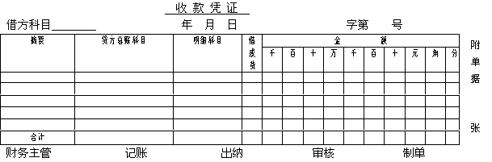
收款凭证

Slide 181
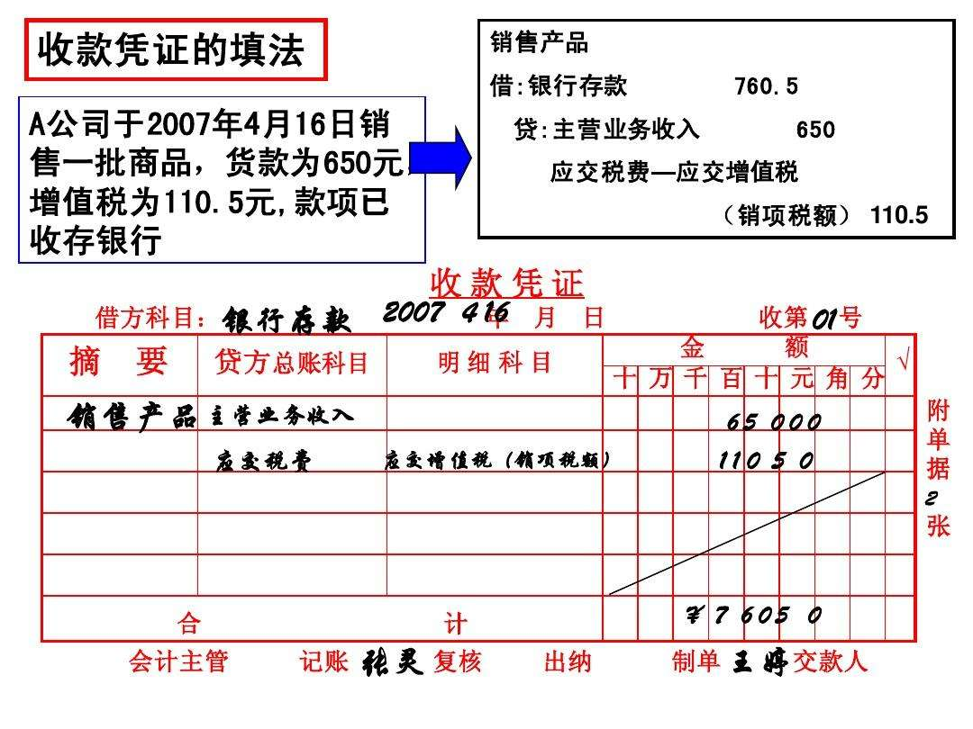

Slide 182
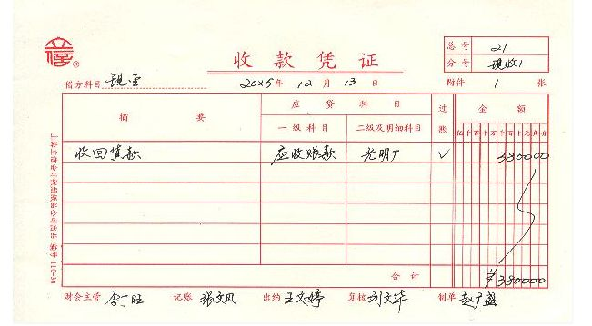

Slide 183
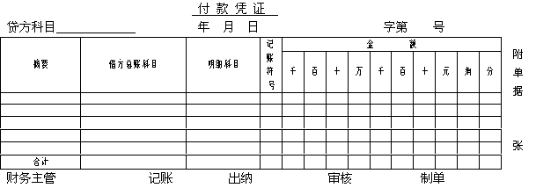
付款凭证

Slide 184
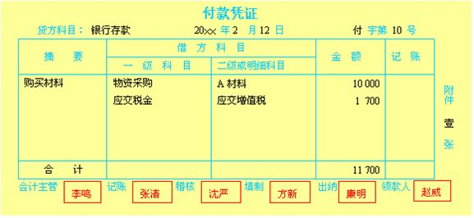

Slide 185
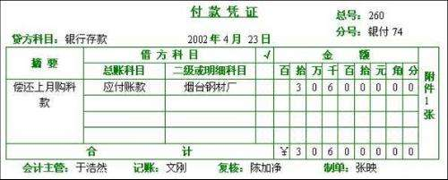

Slide 186
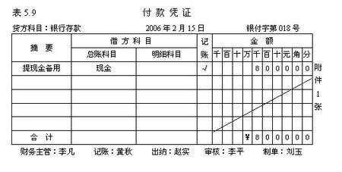

Slide 187
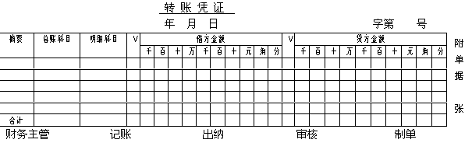
转账凭证

Slide 188
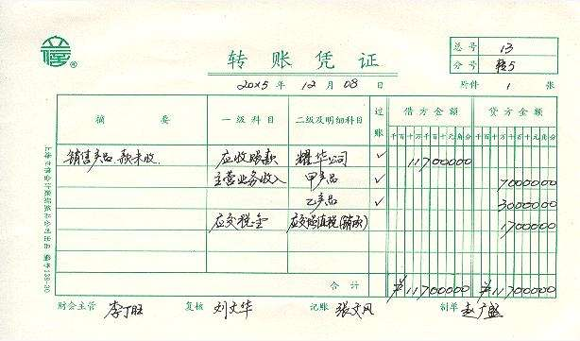

Slide 189
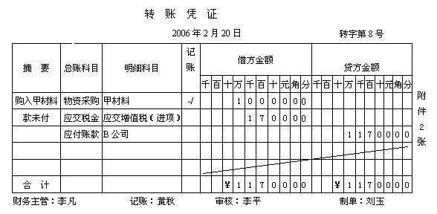

Slide 190
（二）会计凭证的作用
记录经济活动的载体
登记账簿的依据
会计监督的手段
加强经济责任

Slide 191
（三）原始凭证的填制与审核
原始凭证的基本内容
原始凭证的名称
填制凭证日期
填制凭证单位名称或者填制人姓名
经办人员的签名或盖章
接受凭证单位的名称
经济业务的内容摘要
经纪业务涉及的数量、单价和金额

Slide 192
（三）原始凭证的填制与审核
原始凭证的填制
一是根据经济业务的执行和完成的实际情况直接填制的；
二是根据账簿记录对某项经济业务加以归类、整理重新编制的；
三是以若干张反映同类经济业务的原始凭证为依据，定期汇总填制汇总原始凭证

Slide 193
（三）原始凭证的填制与审核
原始凭证的审核
合规性、合法性审核
完整性审核
正确性审核

Slide 194
（四）记账凭证的填制与审核
记账凭证的基本内容
记账凭证的名称
记账凭证的填制日期和编号
经济业务的内容摘要
应借应贷的账户名称
所附原始凭证的张数
制证、审核、记账和会计主管等人员的签名或盖章

Slide 195
（四）记账凭证的填制与审核
记账凭证的填制
记账凭证的填制方法
记账凭证的填制要求
摘要应简明扼要地说明经济业务内容
对经济业务的记录明确
会计科目运用准确
内容填写完整
注明原始凭证的张数

Slide 196
（四）记账凭证的填制与审核
记账凭证的审核
是否附有原始凭证
应借应贷会计科目和金额是否正确
有关项目是否填列齐全
内容是否合规、合法

Slide 197
本 章 结 束
谢谢大家！

